Slide 1



ASIGNATURA
INTRODUCCIÓN A LOS NEGOCIOS INTERNACIONALES
Docente: Tiana Vanessa Candelo Aguilar
I semestre
Universidad del Pacifico

Slide 2




Slide 3



ASPECTOS A TENER EN CUENTA EN EL DESARROLLO DE LAS CLASES
Respecto
  Eficiencia
  Compromiso
  Comunicación
  Planificación
  Gestión de equipo

Slide 4

PRESENTACIÓN DEL GRUPO
NOMBRE
COLEGIO
EXPECTATIVAS DE LA MATERIA

Slide 5


PRESENTACIÓN DEL CURSO
A S I G N A T U R A
INTRODUCCIÓN A LOS
NEGOCIOS INTERNACIONALES
La asignatura Introducción a los Negocios Internacionales constituye el pilar fundamental para los estudiantes de primer semestre, proporcionando una visión panorámica y crítica de la dinámica económica global. En un entorno caracterizado por la interdependencia y la volatilidad, este curso que está dentro del ciclo de fundamentación explora las fuerzas políticas, sociales y tecnológicas que impulsan el intercambio transfronterizo. A través de un enfoque teórico, el estudiante comprenderá cómo las organizaciones trascienden las fronteras nacionales para competir en mercados globales. Se analizan desde los conceptos básicos de los Negocios Internacionales hasta las estrategias de entrada y los marcos regulatorios internacionales. La asignatura fomenta el desarrollo de un pensamiento estratégico y una sensibilidad intercultural, competencias esenciales para el administrador moderno. Al finalizar, el estudiante poseerá las bases conceptuales necesarias para interpretar los fenómenos de negocios internacionales, comerciales contemporáneos y su impacto en el desarrollo económico regional y nacional.
▥
●●●
⚙
◇
◎
▣
●
ECONOMÍA
GLOBAL
INTERDEPENDENCIA
Y SOCIEDAD
TECNOLOGÍA
E INNOVACIÓN
COMERCIO
INTERNACIONAL
EMPRESAS
SIN FRONTERAS
REGULACIÓN
INTERNACIONAL
PENSAMIENTO
ESTRATÉGICO
Programa Administración de Negocios Internacionales
“Comprender el mundo para crear oportunidades”

Slide 6

Unidad 1:
Fundamentos de los Negocios Internacionales y Entorno Global
RA1:
Identificar los fundamentos de los Negocios Internacionales, el comercio internacional y la globalización.
HORA DIRECTA: 3 HORAS DE CLASES

Slide 7


Fundamentos de los Negocios Internacionales y Entorno Global
RA 1
1
Definición de los negocios Internacionales.
Historia y evolución de los negocios Internacionales.
Importancia de los negocios Internacionales.
Característica de los mercados globales.
Internacionalización empresarial
3
Gobiernos y comercio internacional
Sistemas políticos
Sistemas económicos
Sistemas legales,
Organismos internacionales (CCI, OMC, OMA, FMI)
2
Definición de la globalización.
Característica, ventajas y desafíos de la globalización económica
Impacto de la globalización en las empresas
Entorno financiero global
Tendencias de los negocios Internacionales
4
Cultura en los negocios internacionales
Comunicación intercultural
Negociación internacional
Ética y valores en los negocios internacionales
Protocolos y responsabilidad global
Hill, C. W. L., & Hult, G. T. M. (2019). Negocios internacionales: Competencia en el mercado global (12.ª ed.). McGraw-Hill Education.
PARCIAL 1 CORTE

Slide 8

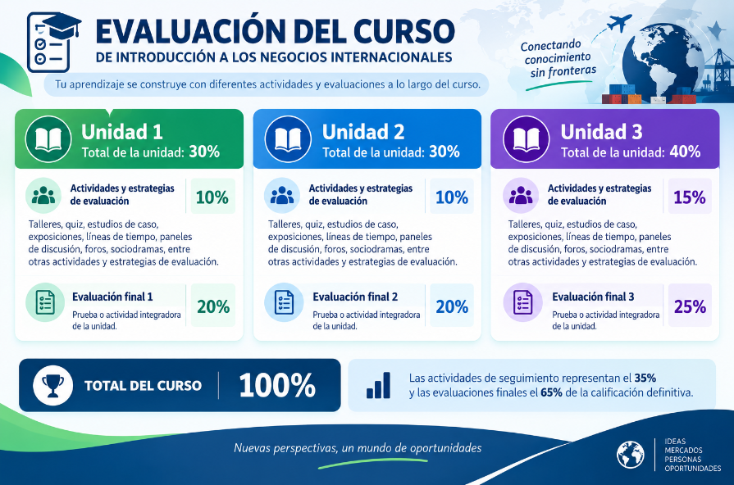

Tres puntos clave

Slide 9




METODOLOGÍA
El curso se adelantara mediante las siguientes actividades:
Exposición
Trabajos
Quizz
Cuestionarios
Actividades interactivas
CM
CLASE INVERTIDA

Slide 10



Negocios Internacionales
Charles Hill · Mc Graw Hill
Negociación Internacional. Olegario Llamazares Garc&Iacute;A-Loma
Negocios Internacionales. Fundamentos y Estrategias
Lombana Jahir · Ecoe Editores

Slide 11


Cuando escuchan hablar de Negocios internacionales, que se les viene a la mente?

Slide 12

Los negocios internacionales son todas aquellas actividades comerciales y empresariales que se realizan entre personas, empresas u organizaciones de diferentes países.
Incluyen actividades como la compra y venta de productos y servicios, exportaciones, importaciones, inversiones, alianzas empresariales, franquicias y operaciones de empresas multinacionales.

Slide 13
🌎 Acceder a nuevos mercados: las empresas pueden vender sus productos en otros países.
📈 Generar crecimiento económico: favorecen la creación de empresas, ingresos y empleo.
🤝 Conectar países y empresas: facilitan relaciones comerciales y alianzas internacionales.
💡 Acceder a tecnología y conocimiento: permiten incorporar nuevas ideas, procesos y tecnologías.
🏭 Mejorar la competitividad: las empresas deben innovar y mejorar la calidad para competir internacionalmente.
🛒 Ofrecer mayor variedad al consumidor: podemos acceder a productos y servicios provenientes de diferentes partes del mundo.
💰 Atraer inversión extranjera: empresas internacionales pueden invertir y generar oportunidades en un país
Los negocios internacionales son importantes porque permiten:

Slide 14
¿Qué impulsó la evolución de los Negocios Internacionales?
TECONOLOGIA
  TRANSPORTE Y LOGISTICA
Internet, plataformas digitales, automatización y pagos electrónicos.
  Contenedores, aviación de carga, puertos y trazabilidad
Acuerdos comerciales
Empresas multinacionales
  Reducción de aranceles y reglas comunes para facilitar intercambios.
  .
Producción, inversión, distribución y talento en diferentes países.
Empresas multinacionales
Consumidor global
  Producción, inversión, distribución y talento en diferentes países.
  .
Mayor acceso a marcas, información, precios y tendencias internacionales.

Slide 15
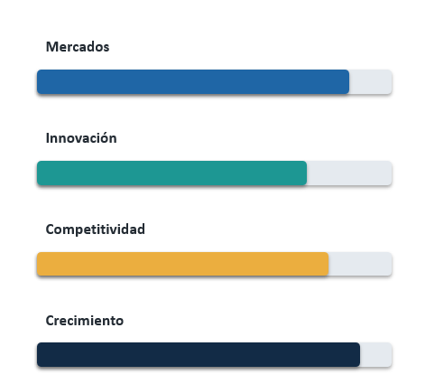


Importancia de los negocios internacionales
• Amplían el mercado potencial de las empresas más allá de las fronteras nacionales.
• Permiten acceder a materias primas, tecnología, conocimiento, inversión y talento.
• Favorecen la generación de empleo, divisas e ingresos para las economías.
• Incrementan la competencia y motivan mejoras en calidad, productividad e innovación.
• Ofrecen a los consumidores mayor variedad de productos, servicios y alternativas de precio.

Slide 16

Encuentro las palabras referentes a…….

Slide 17

CONFORMEN GRUPOS DE 4 PERSONAS
1
  ¿Qué ejemplos de negocios internacionales conocen o han visto en su vida cotidiana?
2
  ¿Por qué creen que una empresa decide vender sus productos o
3
  ¿Qué productos extranjeros utilizan o consumen diariamente y de qué países creen que provienen?
4
  ¿Qué creen que necesita aprender o saber un profesional en Negocios Internacionales para trabajar con empresas de diferentes países?

Slide 18
Si hoy pudieran crear una empresa para vender un producto colombiano en otro país, ¿qué producto escogerían, a qué país lo llevarían y por qué?

Slide 19
PARA LA PROXIMA CLASE LEER LOS SIGUIENTES TEMAS
Impacto de la globalización en las empresas
Definición de la globalización.
  .
Característica, ventajas y desafíos de la globalización económica
Entorno financiero global

Slide 20
GRACIAS

